Slide 1

Teknik Informatika S1
Software Requirement Engineering
Pendahuluan
Disusun Oleh:
TIM SRE

Slide 2
AGENDA PERKULIAHAN
Tujuan perkuliahan
Kontrak Kuliah
Referensi
Silabus mata kuliah
Materi Pendahuluan

Slide 3
KONTRAK KULIAH (Default)
Penilaian:
UTS 30%
UAS 30%
Tugas 40%
Kehadiran >=75%
Toleransi kehadiran 15 menit
Dilarang melakukan plagiat pada tugas besar
Wajib mengikuti Responsi Tugas Besar dan presentasi
Kontrak kuliah bisa berubah sesuai kesepakatan dengan dosen pengampu pada pertemuan selanjutnya

Slide 4
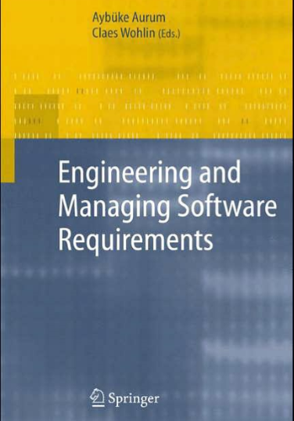
REFERENSI
Aybuke Aurum, Claes Wohlin (Eds.), “Engineering and Managing Software Requirements”, Springer
Slide perkuliahan

Slide 5
SILABUS MATA KULIAH
1. Requirement Engineering
2. Requirement Elicitation
3. Specification of Requirement Models
4. Requirement Prioritization
5. Requirement Interdependencies: State of the Art and Future
6. Impact Analysis
7. Requirement Negotiation
8. Quality Assurance in Requirement Engineering

Slide 6
PENDAHULUAN SRE
Pengertian Requirement?
Pengertian Requirement Engineering?
Kenapa Requirement Engineering dibutuhkan?

Slide 7
“The hardest single part of building a software system is deciding precisely what to build”- F. Brooks

Slide 8
“The hardest single part of building a software system is deciding precisely what to build”- F. Brooks
“Salah satu bagian tersulit dalam pembuatan sistem perangkat lunak adalah memutuskan dengan tepat apa yang akan dibuat”

Slide 9
Pengertian Requirement
Requirement?

Slide 10
Pengertian Requirement
All project begin with a statement of requirements.
Requirements are descriptions of how a software product should perform.

Slide 11
Pengertian Requirement
“Sesuatu pada produk yang harus dilakukan atau sebuah kualitas yang harus dimiliki produk tersebut” (Robertson99).
“Sebuah spesifikasi kebutuhan adalah bagaimana tujuan harus sesuai dengan sistem yang diusulkan” (Anton96).

Slide 12
Pengertian Requirement Engineering
“Requirement Engineering adalah Proses dimana persyaratan untuk produk perangkat lunak dikumpulkan, dianalisis, didokumentasikan, dan dikelola di seluruh siklus hidup rekayasa perangkat lunak”.

Slide 13
Pengertian Requirement Engineering
Requirement Engineering berkaitan dengan menafsirkan dan memahami tujuan, kebutuhan, dan keyakinan dari pihak yang berkepentingan

Slide 14
Requirement Engineering
Sebuah proses yang kompleks dengan aktifitas yang berbelit-belit dan banyak aktor yang terlibat

Slide 15
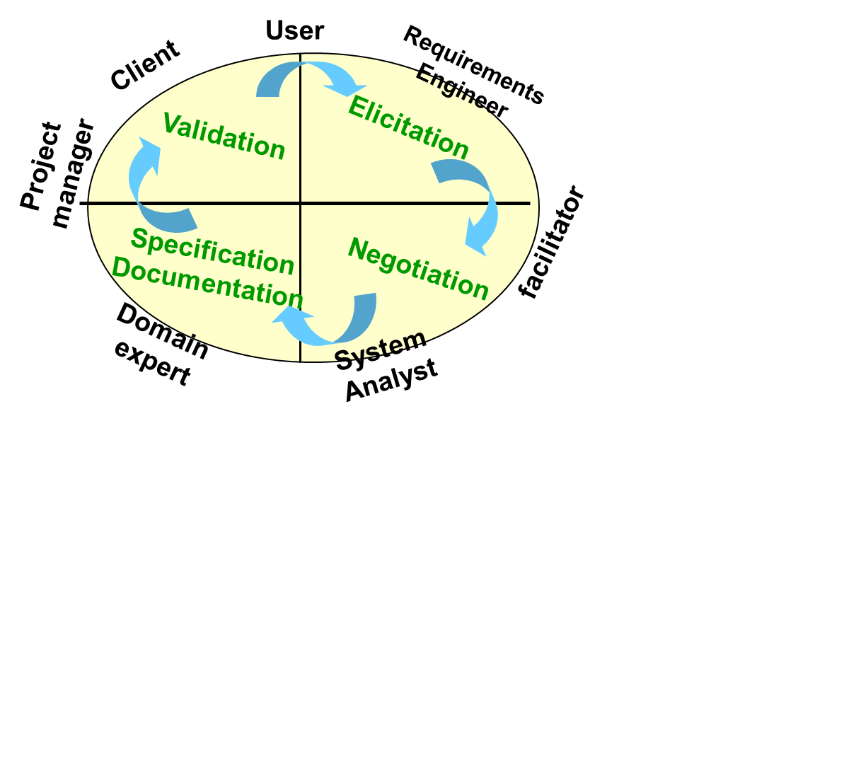
Requirement Engineering Process

Slide 16
Requirement Engineering Process
Requirements engineering activities:
Elicitation, Interpretation and structuring (Analysis and documentation), negotiation, verification and validation, change management and requirements tracing.

Slide 17
Kenapa Requirement Engineering dibutuhkan?
Requirements yang lemah/ tidak lengkap adalah sumber utama dari kegagalan (Standish95)
8000 projects, 350 US companies:
1/3 dari projek tidak pernah selesai dan 50% berhasil hanya sebagian

Slide 18
Kenapa Requirement Engineering dibutuhkan?
Banyaknya masalah yang dirasakan terkait dengan spesifikasi kebutuhan (>50%) – (ESI96)
3800 organisasi di 17 negara eropa

Slide 19
Kenapa Requirement Engineering dibutuhkan?
“Kebutuhan yang tidak mencukupi, tidak konsisten, tidak lengkap atau ambigu mempunyai dampak yang kritis terhadap kualitas hasil perangkat lunak tersebut” (Bell&Tayer76)

Slide 20
Kenapa Requirement Engineering dibutuhkan?
“Keterlambatan koreksi dari kesalahan meningkatkan biaya sampai 200 kali lebih banyak selama proses requirement engineering” (Boehm81)

Slide 21
TERIMA KASIH

